Slide 1
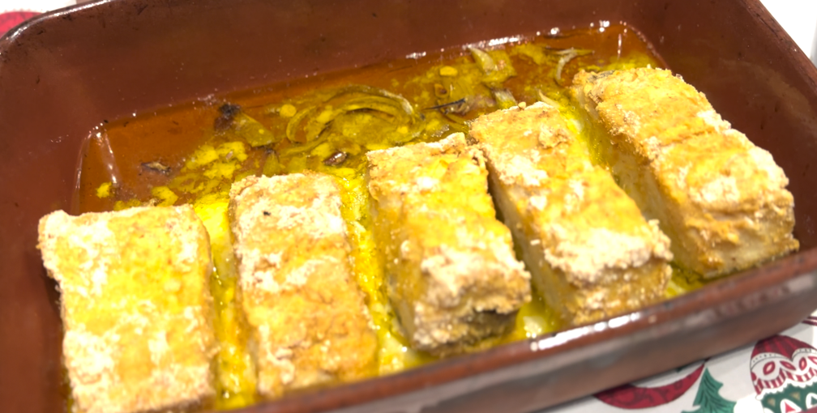
Desafio ASS 2023/2024
“Receitas Sustentáveis, têm Tradição”
TÍTULO DA RECEITA: “Bacalhau escondido do avô”
INGREDIENTES:
Lombos de Bacalhau;
Ovos;
Pão Ralado;
Manteiga;
Batatas;
Cebolas;
Alho;
Couve Portuguesa ou Alface (consoante a época do ano);
Limão;
Azeite;
Leite;
Sal.
https://alimentacaosaudavelesustentavel.abaae.pt/receitas-sustentaveis/

Slide 2
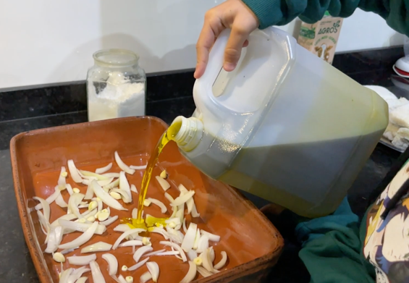
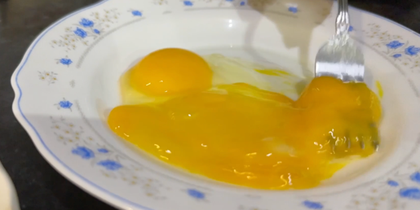
Desafio ASS 2023/2024
“Receitas Sustentáveis, têm Tradição”
PROCEDIMENTOS:
1º)
2º)
- Para a confeção do “Bacalhau escondido do avô”, devemos começar precisamente por descongelar o bacalhau e deixá-lo de molho em leite, durante uma noite, para que este fique mais “macio” e menos salgado;
- Pré-aquecer o forno a 130ºC;
- Numa assadeira de barro, colocar cebola e alho cortados aos bocadinhos, e azeite;
Bater os ovos num prato e noutro colocar pão ralado;
Depois do bacalhau “escorrido”, passar pelo ovo e pelo pão ralado, e colocar na assadeira;
No fim, regar o bacalhau com limão e levar a assadeira ao forno durante 1h30m. Nos 5 minutos finais, pode aumentar-se a temperatura do forno para 180ºC, a fim de ficar mais tostadinho
https://alimentacaosaudavelesustentavel.abaae.pt/receitas-sustentaveis/

Slide 3
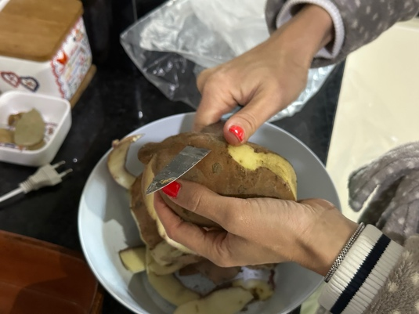
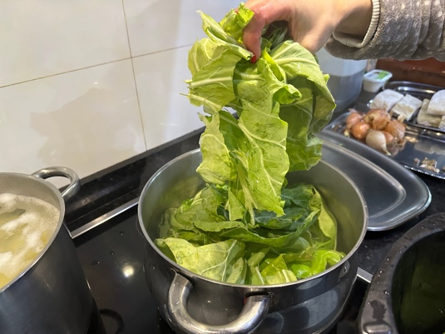
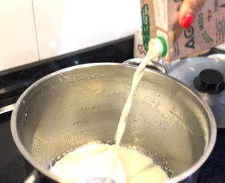
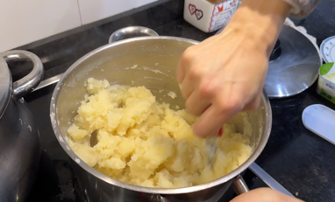
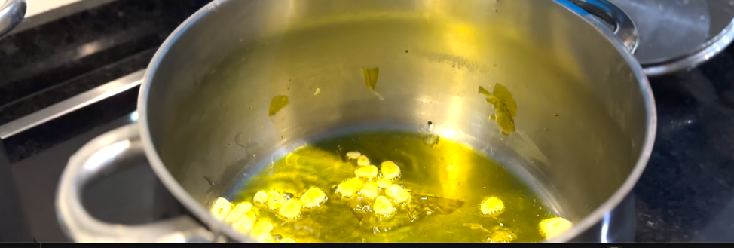
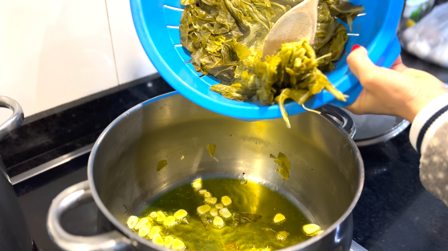
Desafio ASS 2023/2024
“Receitas Sustentáveis, têm Tradição”
PROCEDIMENTOS:
3º)
4º)
Enquanto o bacalhau está no forno, descascar as batatas e, numa panela com água a ferver, colocá-las a cozer;
De seguida, lavar folha a folha da couve portuguesa e, também numa panela com água a ferver, colocá-las a cozer;
Depois de cozidas, escorrer a água das duas panelas e reservar as batatas e a couve;
Na panela das batatas, deitar manteiga, deixar derreter, juntar leite, voltar a deitar as batatas e mexer muito bem com um garfo até ficar um puré, mais ou menos homogéneo;
Na panela da couve, colocar azeite e alho cortado aos bocadinhos, e saltear a couve portuguesa.
https://alimentacaosaudavelesustentavel.abaae.pt/receitas-sustentaveis/

Slide 4
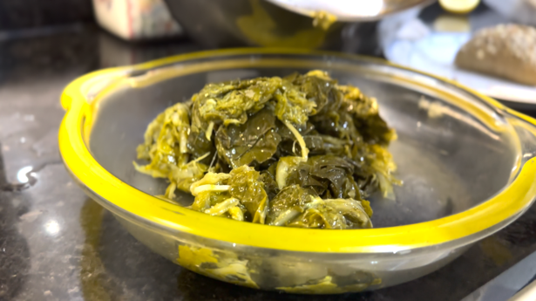
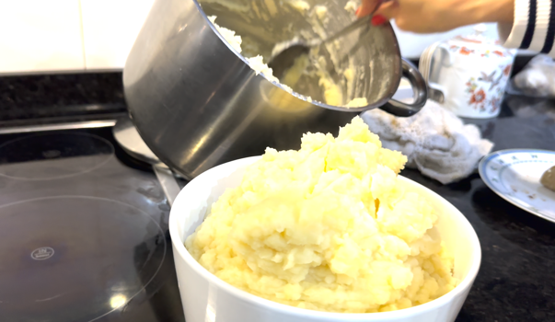
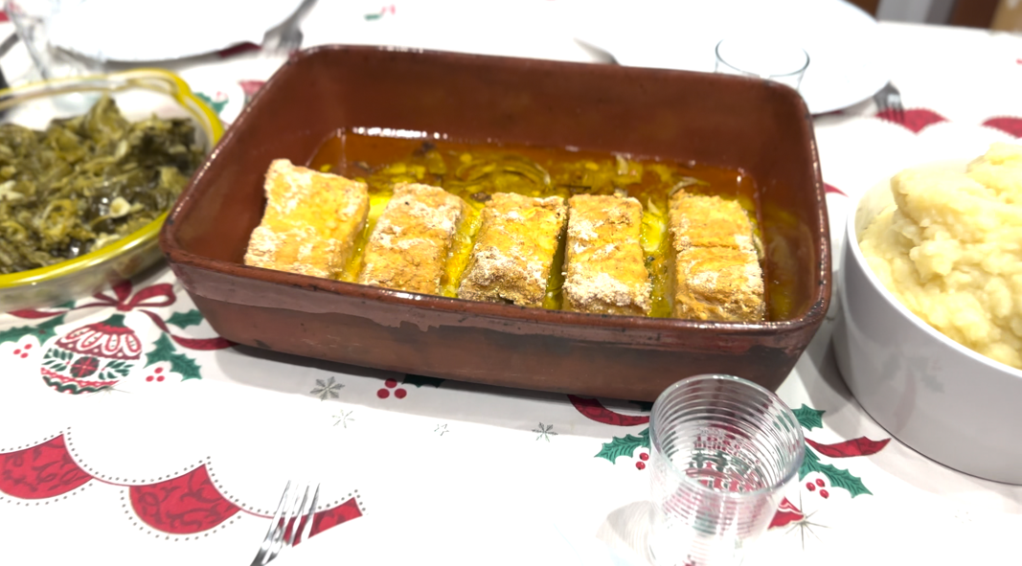
Desafio ASS 2023/2024
“Receitas Sustentáveis, têm Tradição”
PROCEDIMENTOS:
5º)
6º)
Deitar o puré e a couve salteada nas respetivas terrinas;
Retirar o bacalhau do forno e servir.
A acompanhar este “prato”, o meu avô materno serve de entrada presunto produzido por ele (cria e mata um porco por ano) e, ainda, vinho também produzido com as uvas da sua vinha.
https://alimentacaosaudavelesustentavel.abaae.pt/receitas-sustentaveis/

